Slide 1
স্বাগত

Slide 2
পরিচিতিঃ
শিক্ষক পরিচিতি
মো. আব্দুছ ছালাম
সহকারী অধ্যাপক
দইখাওয়া আদর্শ কলেজ
০১৭১৪৬২৫৯৯০
lecsalam1975@gmail.com
পাঠ পরিচিতি
বিষয়ঃ ইসঃইতিহাস ও সংস্কৃতি
অধ্যায়ঃ দ্বিতীয়
শ্রেণিঃ দ্বাদশ
পাঠঃ ২.৩

Slide 3
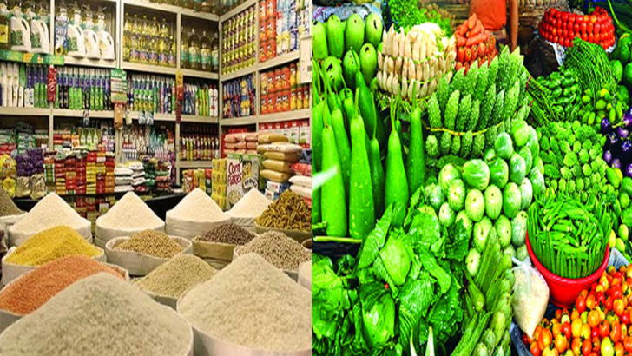
পাঠ শিরোনামঃ
আলাউদ্দিন খলজির মূল্যনিন্ত্রণ পদ্ধতি

Slide 4
শিখনফল
মূল্যনিন্ত্রণ কী?
মূল্যনিয়ন্ত্রণের সুফল বর্ননা করতে পারবে
মূল্যনিয়ন্ত্রণে গৃহিত পদক্ষেপগুলো বর্ননা করতে পারবে

Slide 5
মূল্য নিয়ন্ত্রণ
বাজারদর নিয়ন্ত্রণ :
জিনিষের দামনির্ধারন
রাজস্ব ও অন্যান্য সংস্কার :

Slide 6
মূল্যায়ন
কাকে King of economist বলা হয়?
মূল্য নিয়ন্ত্রণের কারণ কী?

Slide 7
বাড়ির কাজ
মূল্য নিয়ন্ত্রণের সুফল চিহ্নিত কর

Slide 8
আন্তরিক ধন্যবাদ

